Slide 1
UTEMELJITELJI HISTORIJSKE GEOLOGIJE

Slide 2
Zemlja je formirana prije 4.6 milijardi godina
prije cca 300 tisuća godina formirana je vrsta Homo sapiens
"Kako je Zemlja stvorena"?, "Zašto se javljaju potresi "?, "Što se nalazi ispod tla na kojem živimo i ispod dna oceana"?
Geologija - bavi se proučavanjem materije - stijena od kojih je Zemlja i izgrađena, proučavanjem fizičkih i kemijskih procesa koji djeluju na tu materiju, te proučavanjem povijesti Zemlje i njenih stanovnika.
Fizička geologija - porijeklo, klasifikacija i sastav materijala koji izgrađuju Zemlju, kao i procesi koji na njih djeluju, kako na njenoj površini tako i u njenoj unutrašnjosti
Historijska geologija – evolucija Zemlje, tj. promjene položaja kopna i mora, rast i nestajanje planinskih masiva, razvoj biljaka i životinja tijekom Zemljine prošlosti
Geolog proučava vidljivi i opipljivi stijenski "zapis" događanja u prošlosti i mora se u svojim razmišljanjima "vratiti" u prošlost da dokuči uvjete i način njegova nastanka.
počeci Geologije sežu daleko u prošlost sve tamo do antičke Grčke. Kao i u drugim znanostima, napredak Historijske geologije temeljen je na stalnoj akumulaciji znanja ranijih generacija istraživača.

Slide 3
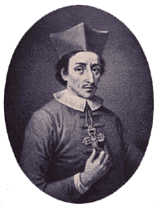
Nicolaus Steno (1638-1687)
danski liječnik
tri osnovna principa Historijske geologije (princip superpozicije, princip izvorne horizontalnosti naslaga, princip izvornog bočnog kontinuiteta)
ovi principi su ključni za Stratigrafiju koja geolozima omogućava smještavanje sedimentnih zapisa s različitih mjesta i pozicija u ispravne slijedove po vremenu njihova nastanka, te je ona u stvari osnovni "ključ" za tumačenje povijesti Zemlje

Slide 4
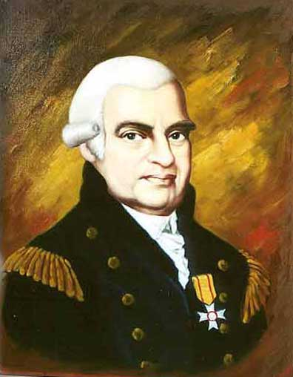
Abraham Gotlob Werner (1749-1817)
nijemac, mineralog, neptunist - sve stijene koje izgrađuju Zemlju nastale iz jednog oceana koji je u najranijem razdoblju postojanja Zemlje prekrivao čitavu njenu površinu
"prastare stijene" ili "Urgebirge" - magmatske i metamorfne stijene
"prijelazne stijene" ili "Übergangsgebirge" - paleozojske sedimentne stijene s mnogobrojnim fosilima
"Flötzgebirge"- mezozojski pločasti pješčenjaci, šejlovi, ugljeni, fosiliferni vapnenci i bazalti
"Aluvij" - pleistocenski nekonsolidirani pjesci, šljunci i gline
odakle voda za taj ocean ??
kako bazalti nastaju iz vode ??

Slide 5
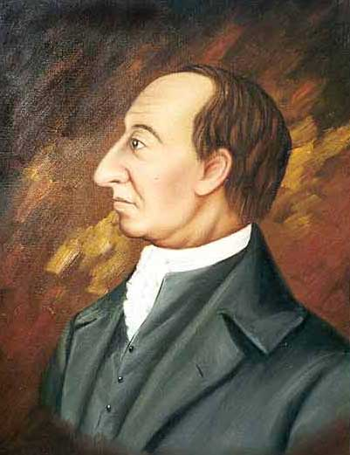
James Hutton (1726-1797)
škotski liječnik i farmer, plutonist - bazalt i ostale magmatske stijene su vulkanskog porijekla
smatrao da je Zemlja dinamično, stalno mijenjajuće mjesto gdje nove stijene, kopno i planine, stalno nastaju kao ravnoteža njihovoj stalnoj eroziji
događaji iz Zemljine prošlosti mogu se objasniti usporedbom s današnjim događajima - William Whewell (1794-1866) - princip uniformizma (aktualizma) (Archibald Geike; 1835-1924, "the present is the key to the past")
ipak, događaju iz Zemljine prošlosti nisu uvjek analogni današnjim (meteori, drugačija atmosfera, UV zračenja, različiti nivoi morske razine, vulkanske erupcije, ledeni pokrovi..)
"Theory of the Earth” - stijene sadrže zapise događaja iz Zemljine prošlosti i Zemlja prošla kroz nekoliko epizoda izdizanja, tj. okopnjavanja, razdvojena epizodama njena preplavljivanja – Zemlja se ciklički mijenja u beskonačnom slijedu
John Playfair (1748-1819) - "Illustrations of the Huttonian Theory of the Earth“ (1802)
kutna diskordancija
prepoznavao je litološki istovrsne naslage na odvojenim područjima smatrajući ih istovremenim
nije bio siguran da li i one s odvojenih područja koje nisu litološki slične, mogu biti iste starosti

Slide 6
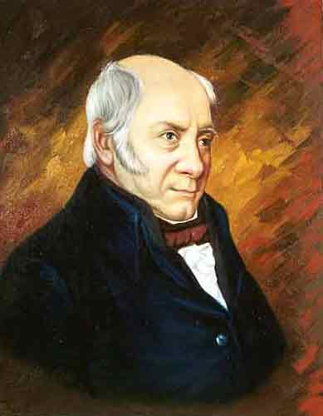
William Smith (1769-1839)
engleski inženjer
napravio je prvu cjelovitu geološku kartu Velike Britanije
uočio je da neke stijenske jedinice sadrže određenu fosilnu zajednicu, a što mu je omogućilo praćenje i prepoznavanje tih jedinica na širem prostoru, pa i onda kada im je litologija bila različita
princip biološke sukcesije - životne forme iz svakog razdoblja Zemljine prošlosti, karakteristične su samo za to razdoblje
taj princip omogućava danas geolozima prepoznavanje istovremenih naslaga po čitavoj Zemlji, bez obzira na njihovu litologiju

Slide 7
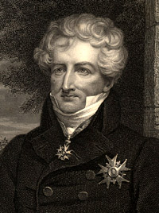
Georges Cuvier (1769-1832)
francuz, katastrofist - uočio je da su velike stijenske jedinice često odvojene površinama diskonformiteta, tj. prekida taloženja, nakon kojih u krovinskim naslagama dolazi do dramatičnih promjena u fosilnom sadržaju
svaka takva katastrofa rezultirala je potpunim izumiranjem svih organizama, da bi se nakon toga život počeo obnavljati, ali u novim oblicima
"sukob" uniformista i katastrofista
uniformisti su nasuprot katastrofistima zastupali mišljenje da su nagle promjene u fosilnom sadržaju bile posljedica stratigrafskih praznina, odnosno izostanka dijela naslaga unutar nekog stijenskog slijeda

Slide 8
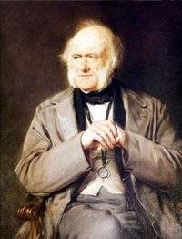
Charles Lyell (1797- 1875)
engleski geolog
"Principles of Geology"
"princip kosog presjecanja"
"princip uklopaka"

Slide 9
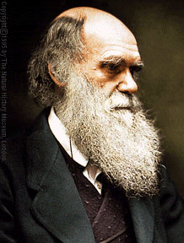
Charles Darwin (1809-1882)
"On the Origin of Species" (1859)
zaključuje da sve jedinke jedne generacije organizama ne uspijevaju preživjeti, nego da to uspijevaju samo one koje su svojim tek neznatno drugačijim morfološkim i fiziološkim karakteristikama bolje prilagođene okolišu, a naročito njegovim promjenama
te jedinke preživljavaju i te svoje dodatne osobine prenose na svoje nasljednike, dok ostale jedinke te skupine imaju sve manje potomaka, pa ubrzo izumiru
tek je genetika dala odgovore da do toga dolazi zbog "pogrešaka" u prepisivanju genetskih informacija koje se javljaju u fazi stvaranja novog života, a što onda dovodi do genetskih mutacija i stvaranja tih nekih dodatnih morfoloških i fizioloških karakteristika
1) organizmi su se razvijali i mijenjali tijekom Zemljine prošlosti, 2) organizmi se mijenjaju temeljem prirodne selekcije
Alfred Russel Wallace

